Slide 1
2024
Notes:
1

Slide 2
Sujet de qualification des classes
de
^{5e}
Notes:
2

Slide 3
Bonne chance à tous !
A vos stylos,
Prêts,
Partez!
Appuyer sur Entrée pour démarrer le questionnaire minuté

Slide 4
1.
10 s
9×6
Notes:
4

Slide 5
2.
25 s
Compléter avec l’unité qui convient.
Une coccinelle peut mesurer 7…
km hm dam m dm cm mm
Notes:
5

Slide 6
3.
15 s
Quelle est le sommet de l’angle $\hat{OAM} ?$
Notes:
6

Slide 7
4.
50 s
Au magasin, Kim a acheté
3 croissants à 120 F l’un
et un pain aux raisins à 200 F.
Elle donne 1000 F.
Combien va-t-on lui rendre ?
Notes:
7

Slide 8
5.
30 s
Lequel de ces panneaux, A, B, C ou D,
possède plus d’un axe de symétrie ?
A
B
C
D
Notes:
8

Slide 9
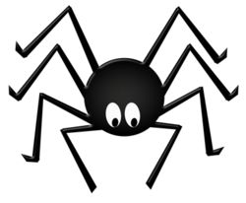
6.
20 s
Combien de pattes en tout pour
2 araignées et 3 coccinelles ?
Notes:
9

Slide 10
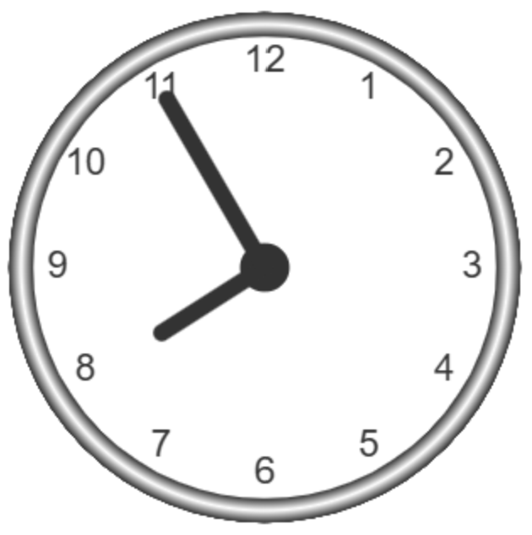
7.
20 s
Quelle heure peux-tu lire sur cette horloge ?
Notes:
10

Slide 11
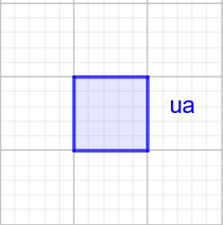
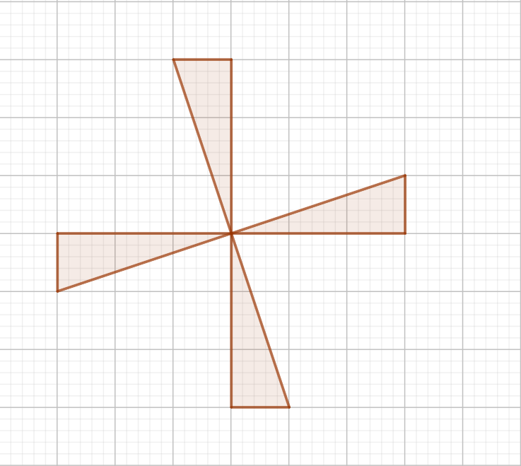
8.
25 s
Quelle est l’aire de cette figure en unités d’aire (ua) ?
1
Notes:
11

Slide 12
9.
20 s
Pour n = 8 et m = 6,
Combien font 2n + 3m ?
Notes:
12

Slide 13
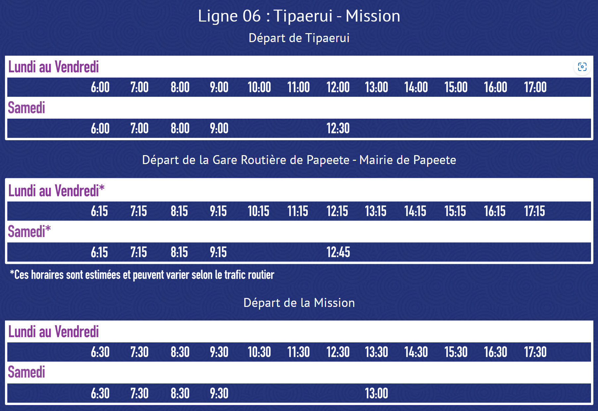
10.
50 s
Je pars de la gare routière. J’ai rendez-vous à Tipaerui à 13h30.
Le bus met 20 min pour s’y rendre.
A quelle heure dois-je me rendre à l’arrêt au plus tard?
Notes:
13

Slide 14
11.
20 s
999 - 2024
O
999
Notes:
14

Slide 15
12.
30 s
Lequel de ces panneaux, A, B, C ou D,
possède un centre de symétrie ?
A
B
C
D
Notes:
15

Slide 16
13.
15 s
2 × 8 + 3 × 6
Notes:
16

Slide 17
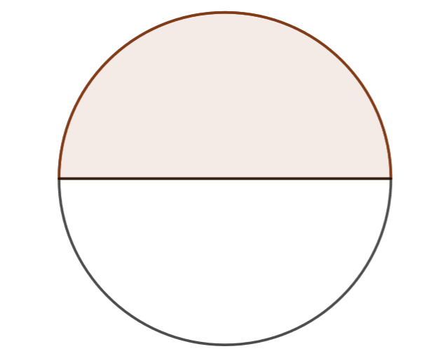
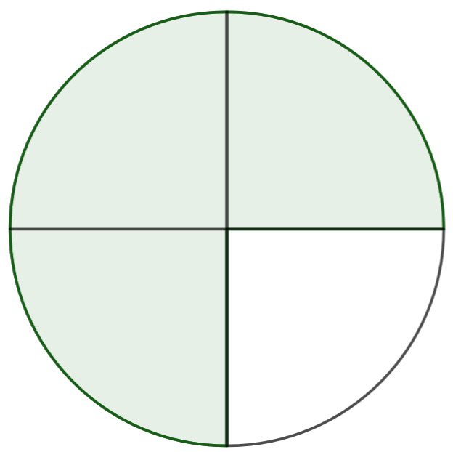
14.
20 s
$\frac{1}{2}$ + $\frac{3}{4}$
Notes:
17

Slide 18
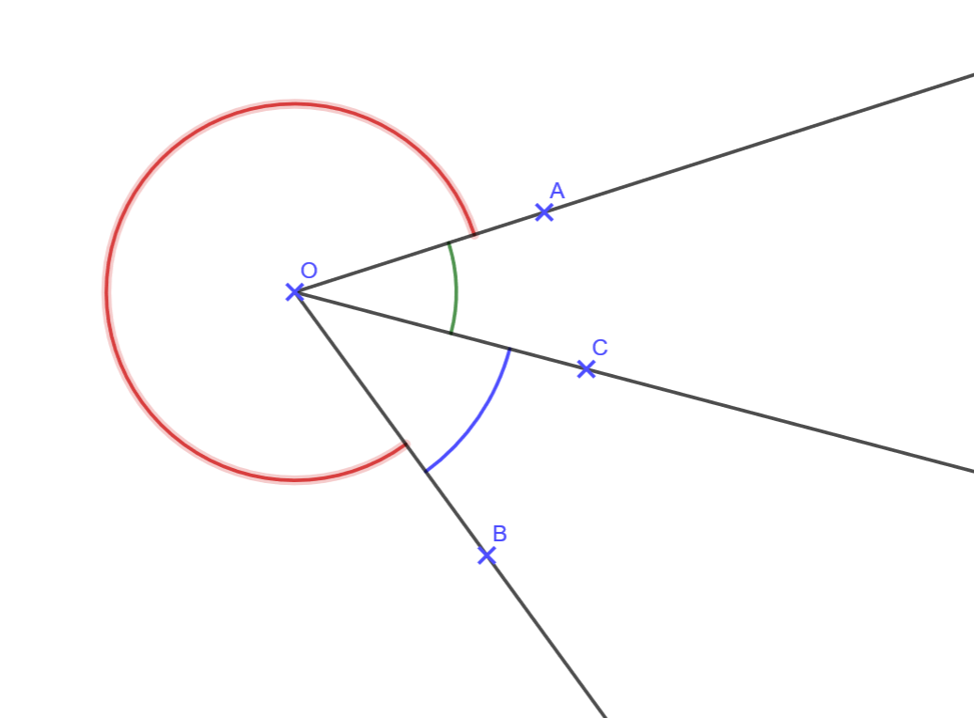
15.
25 s
Quelle est la mesure de l’angle $\hat{AOC}$
Marqué par ? ?
?
A
O
25°
C
35°
B
Notes:
18

Slide 19
16.
20 s
2024 × 15 = 30360
2025 × 15 = ?
Notes:
19

Slide 20
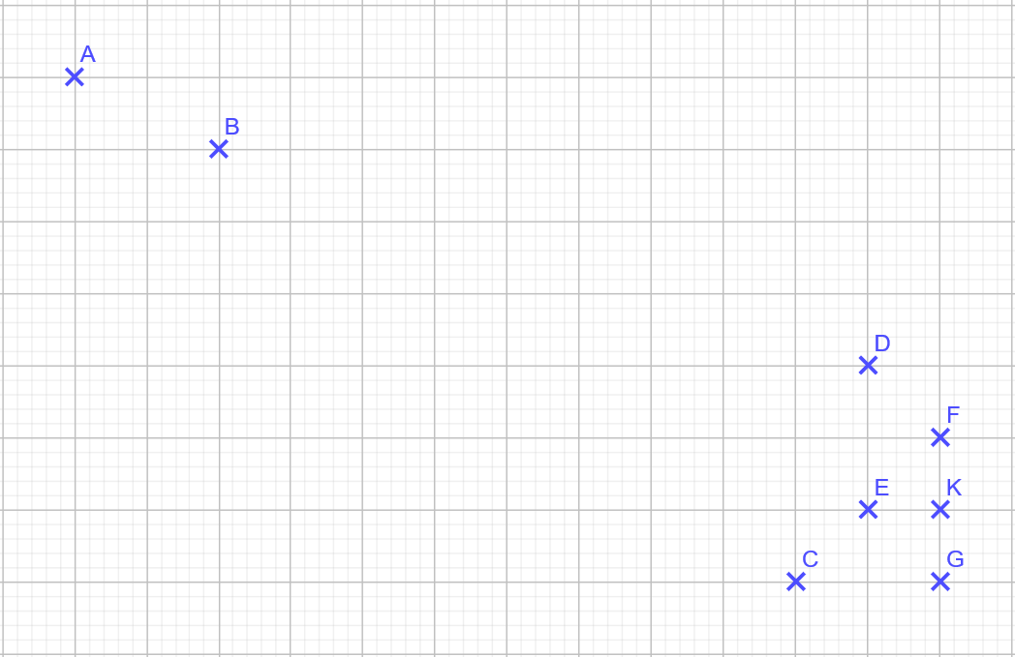
17.
40 s
Quel point est aligné avec A et B ?
Notes:
20

Slide 21
18.
30 s
9 × 8 + 9 × 5 – 9 × 12 + 9 × 8 – 9 × 10
Notes:
21

Slide 22
19.
40 s
Quelle valeur renvoie cette formule ?
Notes:
22

Slide 23
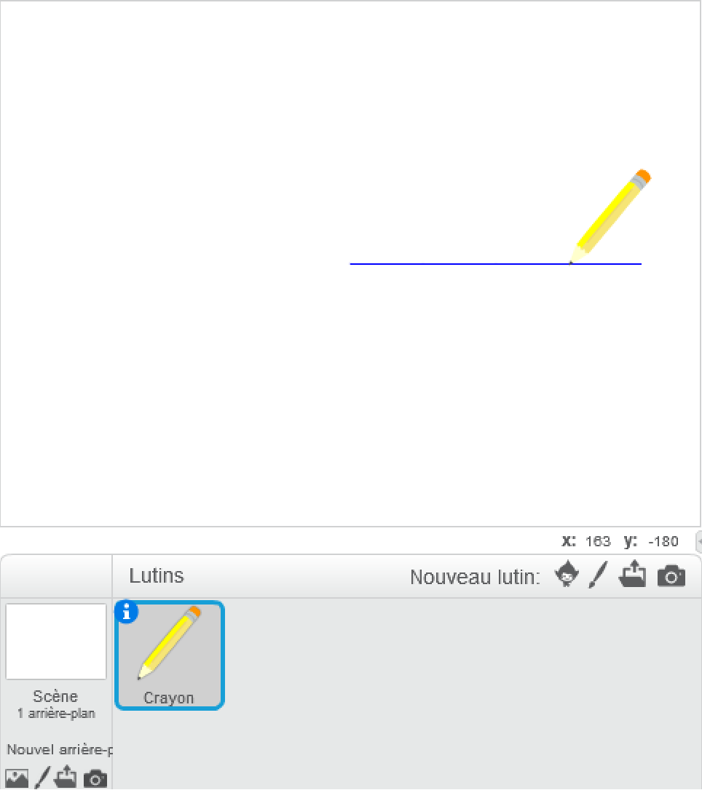
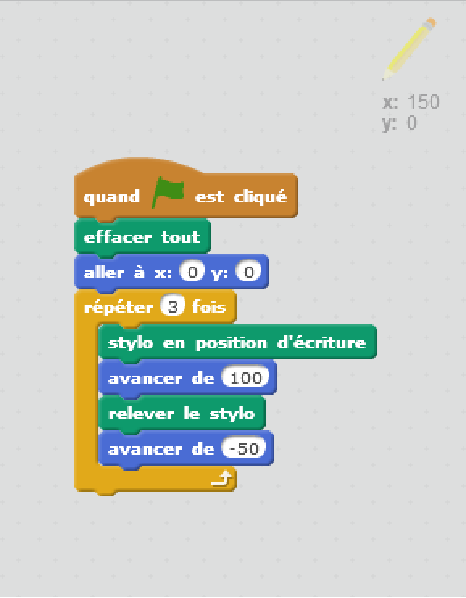
20.
55 s
Quelle longueur (en pixel) mesure la ligne tracée ?
Notes:
23

Slide 24
L’équipe
vous remercie et vous souhaite une bonne fin de journée.
Notes:
24

